Slide 1
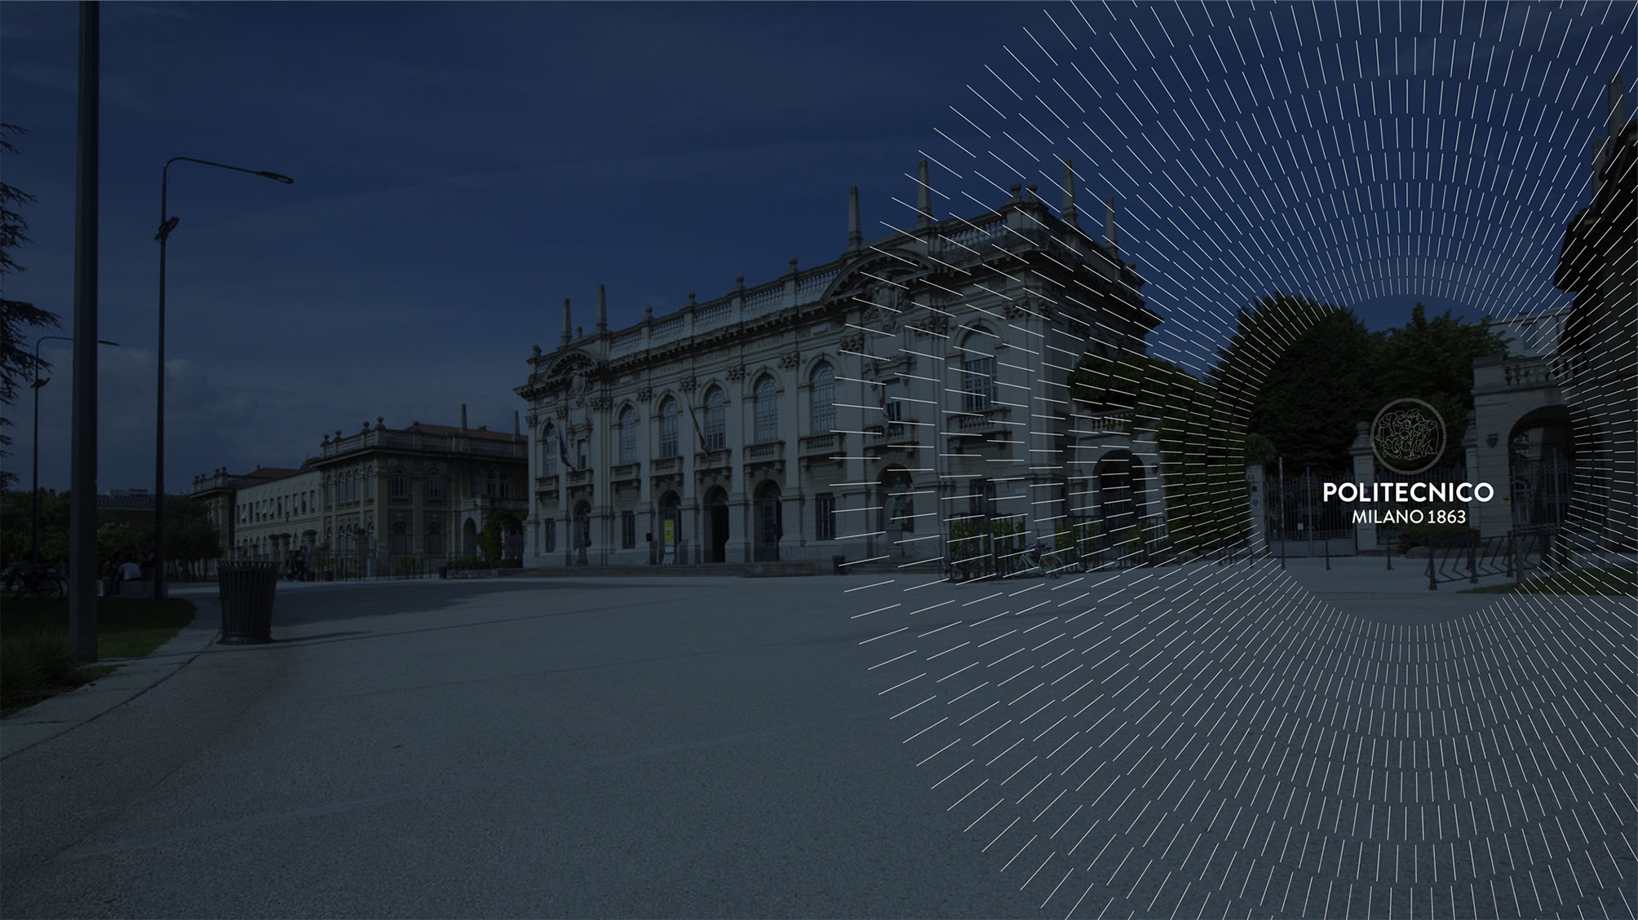
POLITECNICO
DI MILANO
Le persone

Slide 2
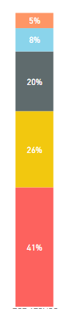
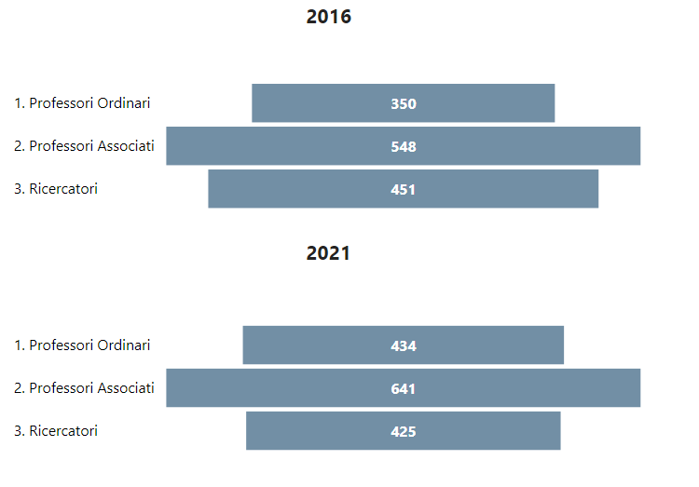
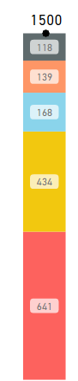


RISULTATI DEL RECLUTAMENTO 2017-sett2021: quadro complessivo
Fotografia al 31/12 (2021: 30/09)
2016
2021

Slide 3
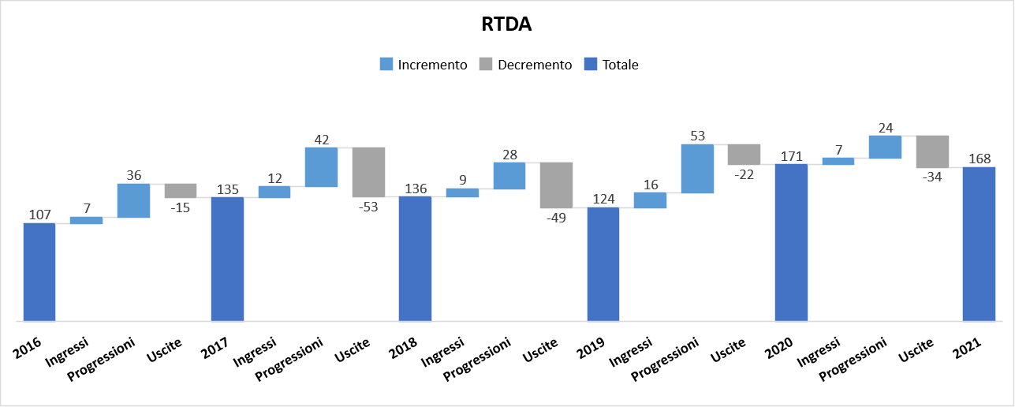
Le misure implementate per gli RTDA
Crescita del 57 %
RTDA
50 posizioni assegnate, misura implementata Luglio 2021, ad oggi banditi 9
43 posizioni assegnate da PNRR D.M. 1062 del 2021, entrata Gennaio 2022
100 posizioni assegnate, misura implementata Maggio 2019, ad oggi entrati 93
Fotografia al 31/12 (2021: 30/09)
Dal 2016 a sett 21:
+51 ingressi dall’esterno
+183 progressioni di carriera
al netto con le uscite, incremento di +61 persone

Slide 4
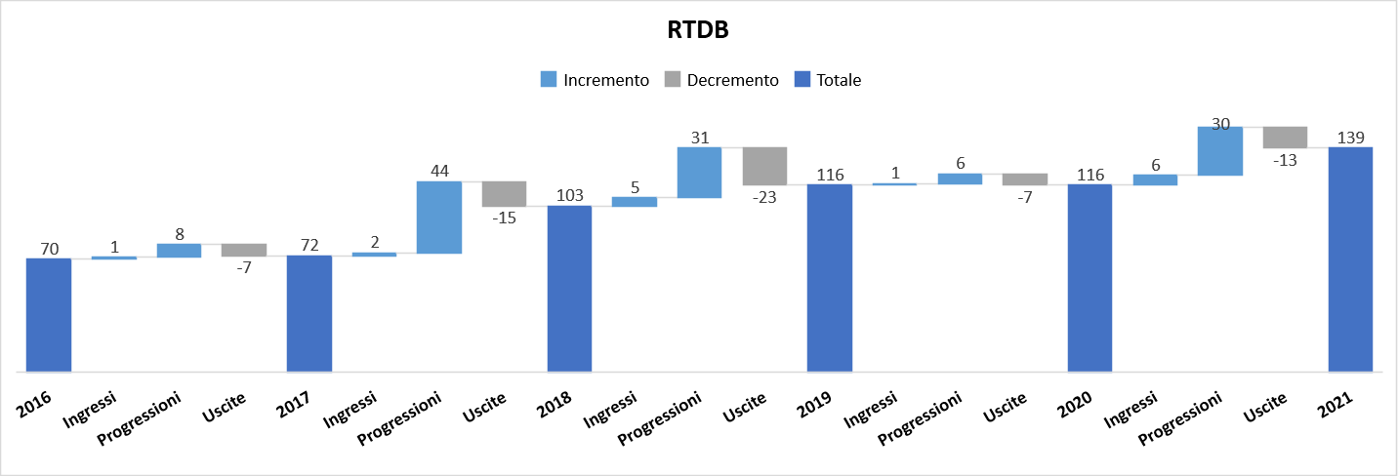
Le misure implementate per gli RTDB
Crescita del 98 %
RTDB
148 posizioni assegnate dai due piani straordinari 2020 (45+103), 93 già banditi di cui 45 già in servizio, 25 entro fine 2021 e 78 nel 2022.
42 posizioni assegnate da piano straordinario 2019, tutti attualmente in servizio
35 posizioni assegnate da piano straordinario 2018, tutti attualmente in servizio
23 posizioni assegnate da piano straordinario 2016, tutti attualmente in servizio
Fotografia al 31/12 (2021: 30/09)
Dal 2016 a sett 21:
+15 ingressi dall’esterno
+119 progressioni di carriera
al netto con le uscite, incremento di +69 persone

Slide 5
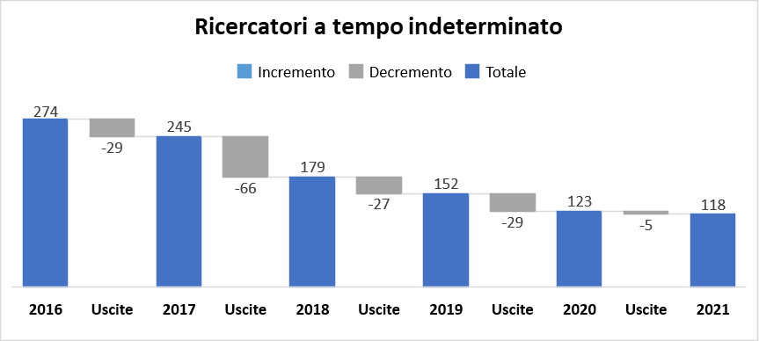
Le misure implementate per i ricercatori universitari
Progressione per il 69 %
Dal 2016 a settembre 2021, 156 uscite di ruolo (-57%) di cui 140 sono diventati associati grazie ai piani straordinari e alle politica interne di stabilizzazione (49 pos distribuiti nel 2017 vincolati per 2/3 per upgrade RTDIND/associato o RTDB)
Fotografia al 31/12 (2021: 30/09)
POLITICHE FUTURE DI STABILIZZAZIONE RTIND:
17 posizioni assegnate da piano straordinario 2021, da bandire
16 posizioni assegnate da piano straordinario 2020, 9 banditi, entrata Gennaio 2022
Notes:
Pensionamenti
2017: 2, 2018: 2, 2019: 3, 2020: 3, 2021: 4

Slide 6
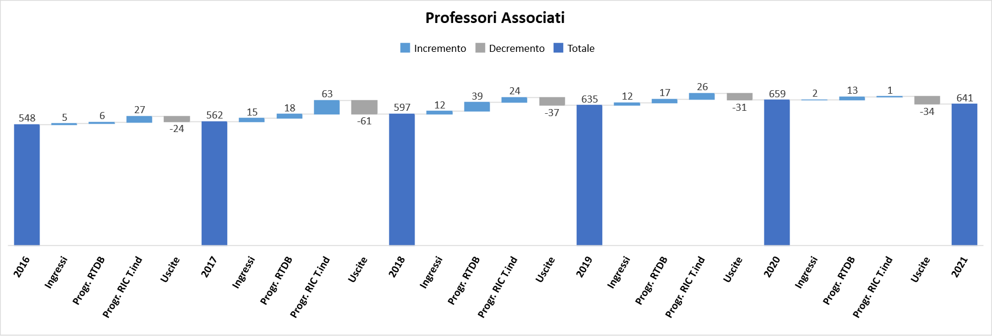
RISULTATI DEL RECLUTAMENTO 2017-sett2021: Professori Associati
+ 17 %
Fotografia al 31/12 (2021: 30/09)
Dal 2016 a settembre 2021: +46 ingressi dall’esterno (19 internazionali), +244 progressioni di cui 141 stabilizzazioni RTIND
al netto con le uscite, incremento di +93 persone

Slide 7
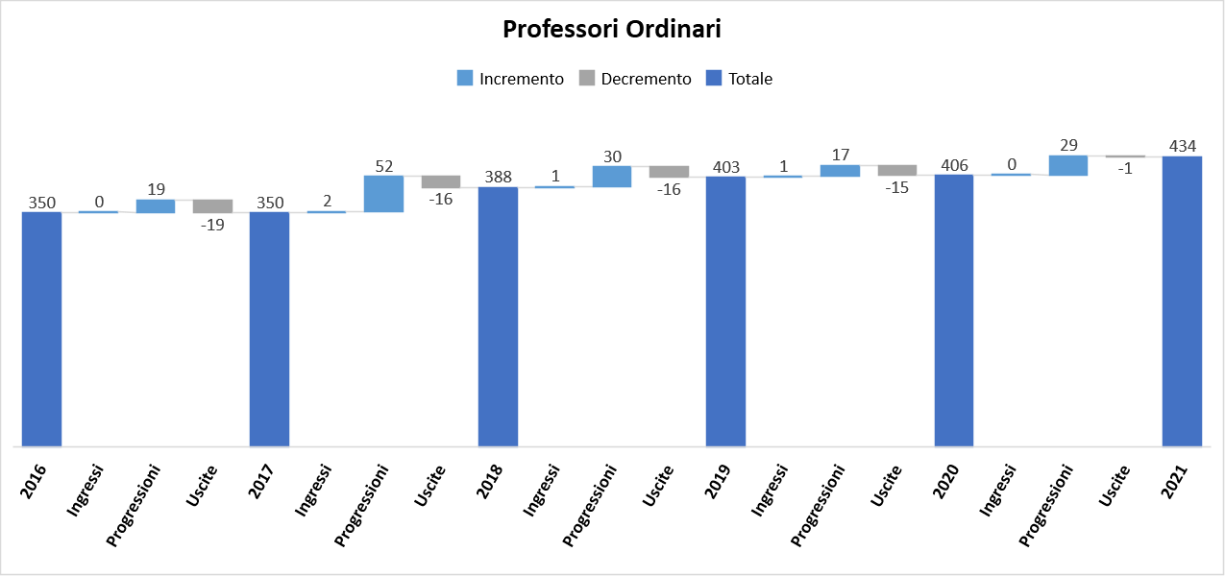
RISULTATI DEL RECLUTAMENTO 2017-sett2021: Professori Ordinari
Fotografia al 31/12 (2021: 30/09)
+ 24 %
Dal 2016 a settembre 2021: +4 ingressi dall’esterno, +147 progressioni di carriera
al netto con le uscite, incremento di +84 persone

Slide 8
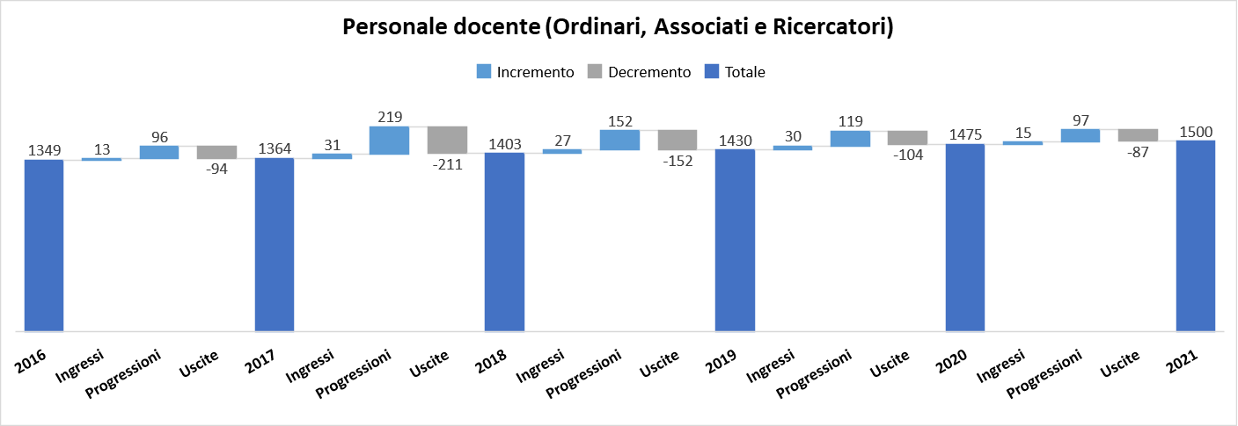
+ 11 %
Le misure implementate per il personale docente: visione d’insieme
Fotografia al 31/12 (2021: 30/09)

Slide 9
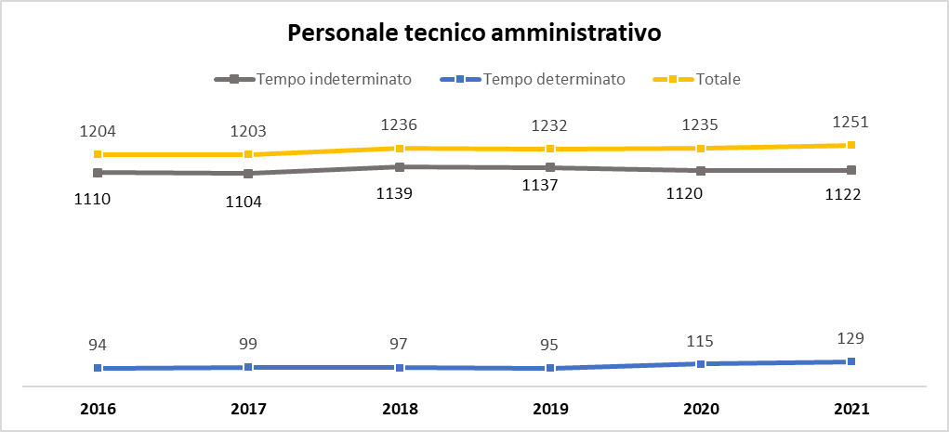
Le misure implementate per il personale TA
+ 4 %
PERSONALE TECNICO-AMMINISTRATIVO
5 punti organico aggiuntivi PTA, assegnazione 2020, in programmazione
9 punti organico aggiuntivi PTA tecnici laboratorio, assegnazione 2017-2019, entrate 30 persone
Fotografia al 31/12 (2021: 30/09)
Dal 2016 a settembre 2021:
al netto delle uscite, +46 persone
Incremento del 3,8%

Slide 10
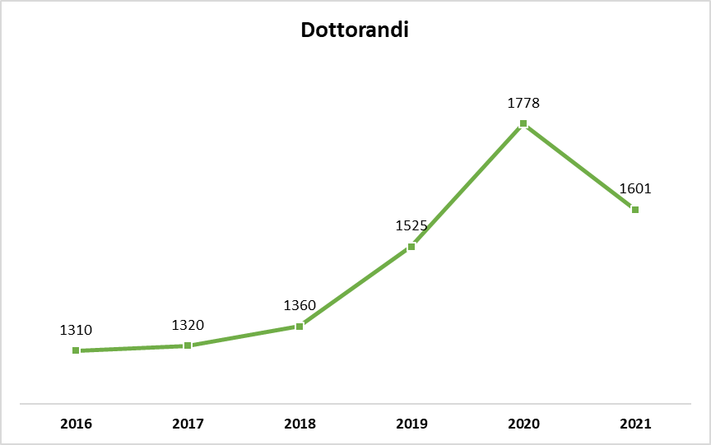
+ 36 %
DOTTORATO
Fotografia al 31/12 (2021: 30/09)
Numerosità
Ciclo | Anno | MUR | Ateneo | Punti organico | Dipartimento | Aziende | Executive | Accordi | No supporto | Totale
33 | 17-18 | 81,3 | 38,7 | 24,0 | 46,5 | 76,5 | 19 | 50 | 24 | 360
34 | 18-19 | 88,9 | 31,1 | 20,0 | 57,0 | 119,0 | 14 | 32 | 20 | 382
35 | 19-20 | 95,8 | 34,2 | 16,5 | 96,5 | 146,0 | 41 | 56 | 27 | 513
36 | 20-21 | 99,4 | 30,6 | 20,0 | 113,5 | 117,5 | 25 | 75 | 50 | 531
Percentuale
Ciclo | Anno | MUR | Ateneo | Punti organico | Dipartimento | Aziende | Executive | Accordi | No supporto | Totale
33 | 17-18 | 22,6 | 10,8 | 6,7 | 12,9 | 21,3 | 5,3 | 13,9 | 6,7 | 100,0
34 | 18-19 | 23,3 | 8,1 | 5,2 | 14,9 | 31,2 | 3,7 | 8,4 | 5,2 | 100,0
35 | 19-20 | 18,7 | 6,7 | 3,2 | 18,8 | 28,5 | 8,0 | 10,9 | 5,3 | 100,0
36 | 20-21 | 18,7 | 5,8 | 3,8 | 21,4 | 22,1 | 4,7 | 14,1 | 9,4 | 100,0
Da 2016 a 2020 incremento di 468 unità (+35,7%) [2021 mancano gli ingressi del ciclo 37, a novembre]
Numero di dottorati x docente nonostante l’incremento è ancora lontano dalle medie europee delle migliori università tecniche europee

Slide 11
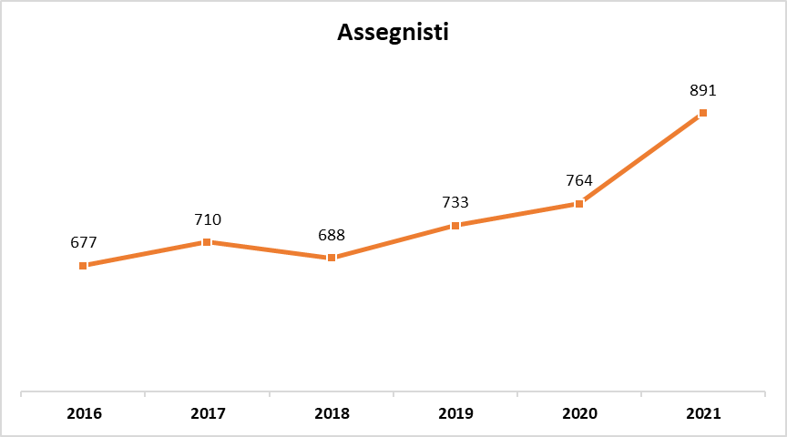
Assegnisti
+ 32 %
Fotografia al 31/12 (2021: 30/09)
Da 2016 a settembre 2021 forte incremento di 214 unità grazie alle politiche implementate dai dipartimenti

Slide 12
CREDENZIALI SCIENTIFICHE/ANNO

Slide 13
CREDENZIALI SCIENTIFICHE/ANNO

